Slide 1



ĐỊA THỐNG KÊ
ỨNG DỤNG TRONG
KỸ THUẬT DẦU KHÍ
KHẢO SÁT VÀ PHÂN TÍCH
CHỈ SỐ CHẤT LƯỢNG KHÔNG KHÍ
Ở HOA KỲ DỰA VÀO TỌA ĐỘ ĐỊA LÝ

Slide 2


Chất lượng không khí
- Là một vấn đề quan trọng đối với sức khỏe cộng đồng và môi trường. Trong đó, PM2.5 (bụi mịn có kích thước nhỏ hơn 2.5 micromet) và Ozone là một trong những yếu tố không những ảnh hưởng đến sức khỏe con người mà còn ảnh hưởng đến chất lượng không khí nói chung.
- Phân tích không gian của PM2.5 và Ozone sẽ giúp chúng ta hiểu rõ hơn về sự phân bố của nó trong không khí, giúp đưa ra quyết định chính sách và giải pháp cụ thể hơn.
Source: Valor.studio

Slide 3



OUTLINE
Giới thiệu bộ dữ liệu
Khảo sát đặc trưng bộ dữ liệu
01
02
Phân tích hồi quy tuyến tính
Xây dựng mô hình Variogram - nội suy Kriging
03
04

Slide 4








01: Giới thiệu về bộ dữ liệu
bộ dữ liệu này chứa thông tin về 3775 mẫu chất lượng không khí của 2274 thành phố ở hoa kỳ năm 2018.
https://www.kaggle.com/datasets/adityaramachandran27/world-air-quality-index-by-city-and-coordinates

Slide 5
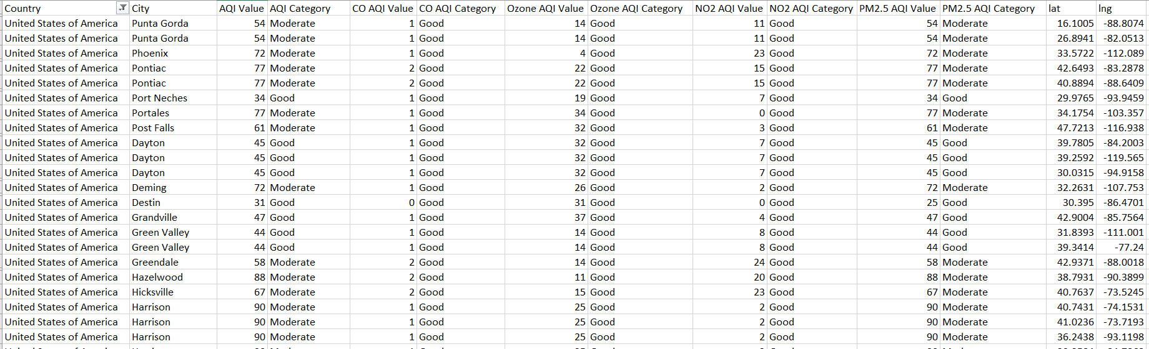
bộ dữ liệu này chứa thông tin về 3775 mẫu chất lượng không khí của 2274 thành phố ở hoa kỳ năm 2018.
01: Khái quát về Dataset

Slide 6
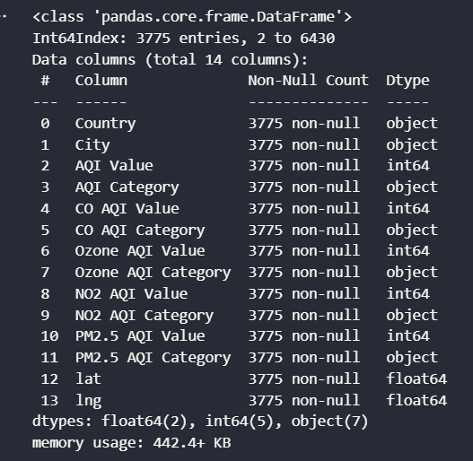
01: Khái quát về Bộ dữ liệu
Các nhóm cột cơ bản
- Country, City (thông tin thành phố)
- AQI Value, AQI Category, ..., PM2.5 Value (chỉ số đo lường không khí)
- lat, lng (vĩ độ và kinh độ tại điểm đo đạc)

Slide 7
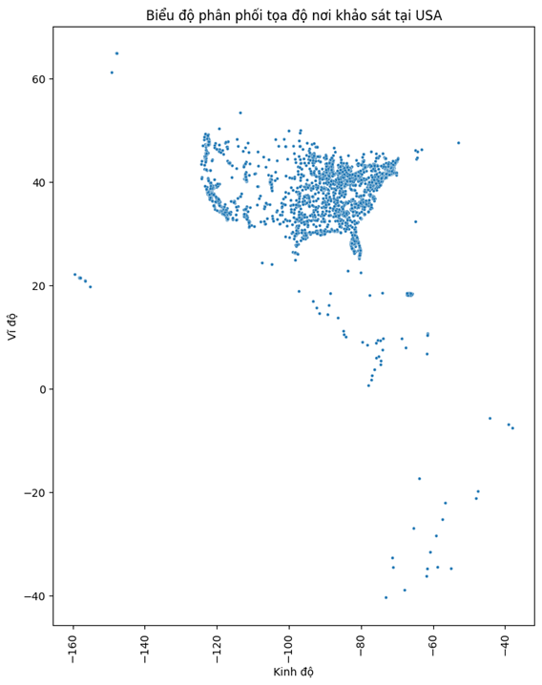


01b: chi tiết xử lý data
Clean Data by Python
- Xóa bỏ các dòng bị trống (NaN, Null)
- Bộ dữ liệu sau khi xử lý còn lại 2774 thành phố được khảo sát

Slide 8
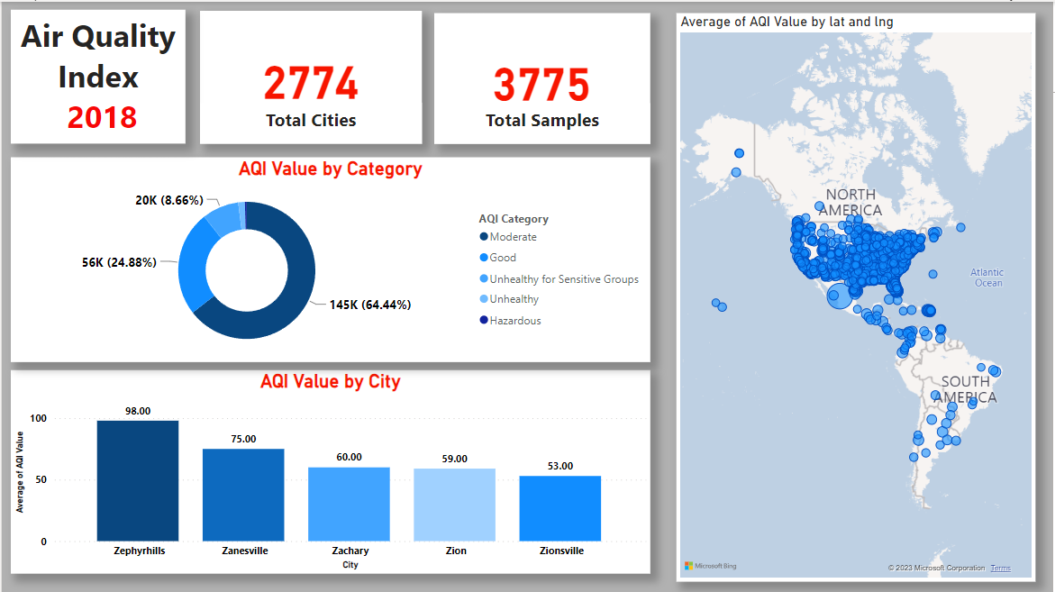
OVERVIEW

Slide 9


MỤC TIÊU ĐẶT RA
Đánh Giá Đặc Điểm Khác Biệt Giữa Các Khu Vực
Phân Tích Tương Quan với Các Yếu Tố Môi Trường
Xây Dựng Mô Hình Dự Đoán Chất lượng không khí
Phát Hiện Các Vùng Cần Chú Ý Đặc Biệt

Slide 10



KHẢO SÁT ĐẶC TRƯNG BỘ DỮ LIỆU
STATISTICAL CHARACTERISTICS
Trung bình, trung vị, mode, phương sai, độ lệch chuẩn
&
Kiểm định tính phân phối chuẩn

Slide 11
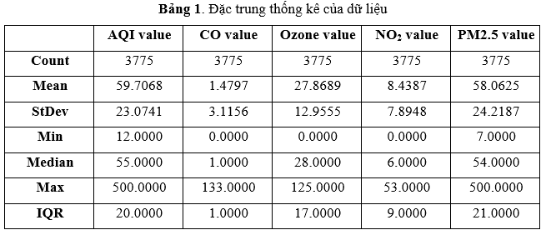
KHẢO SÁT ĐẶC TRƯNG
Hầu hết các đặc trưng của các phương pháp đo đều cho ra Mean và Med khá thấp so với lượng cao nhất và đều an toàn cho cơ thể người

Slide 12
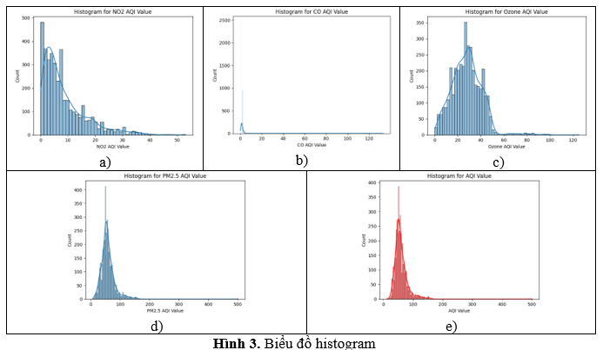
KHẢO SÁT ĐẶC TRƯNG
Các biểu đồ phân phối của từng phép đo đều cho kết quả tập dữ liệu lệch dương
=> Chính phủ đã quản lý tốt tình trạng ô nhiễm ở Hoa Kỳ

Slide 13
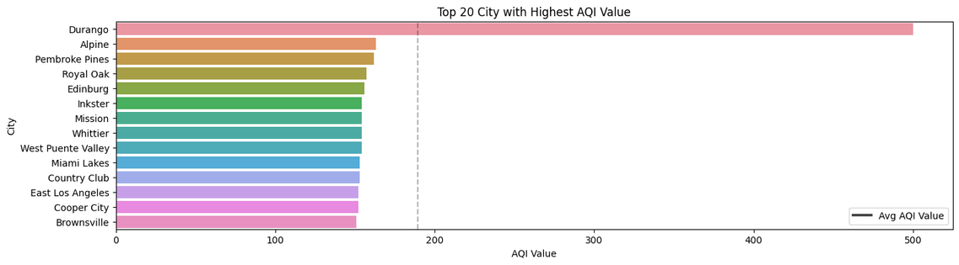
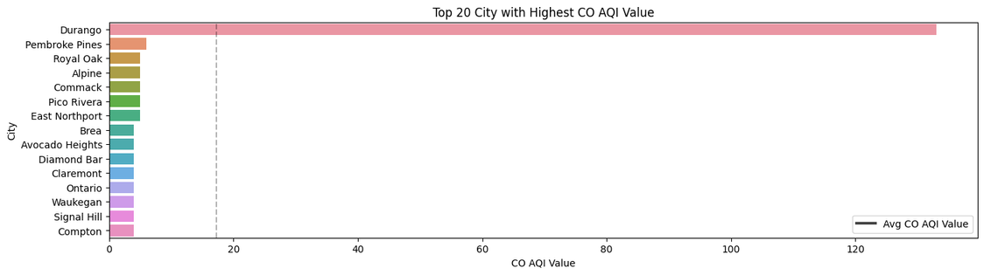
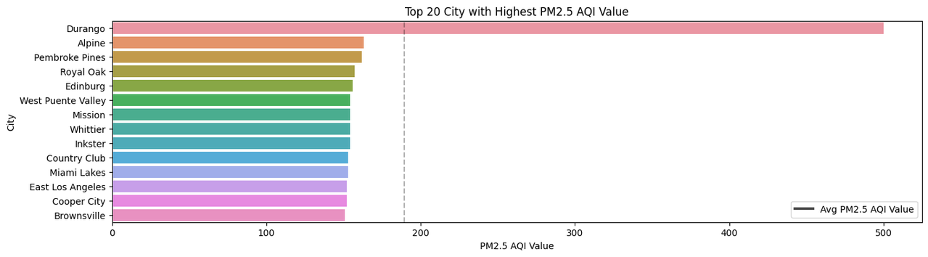
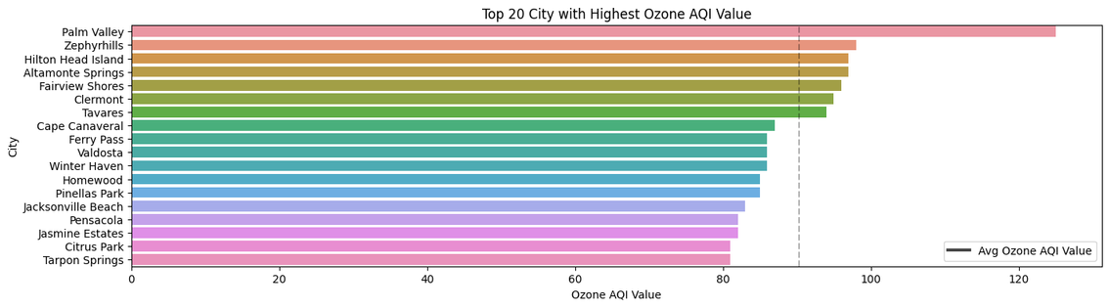
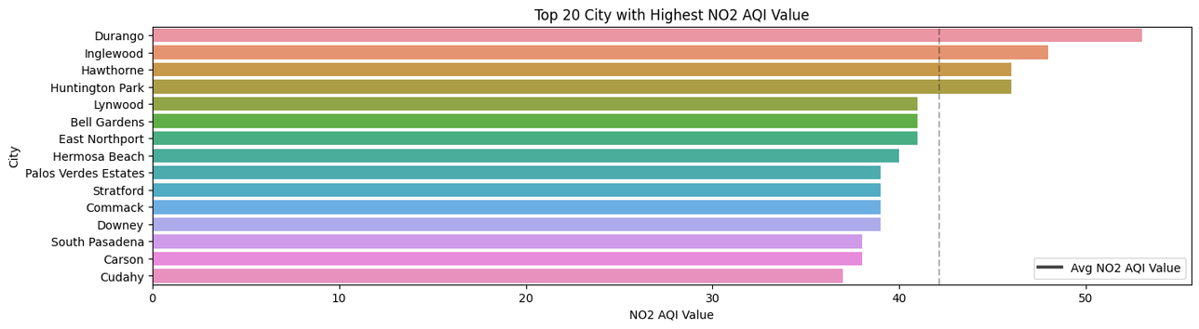
KHẢO SÁT ĐẶC TRƯNG

Slide 14
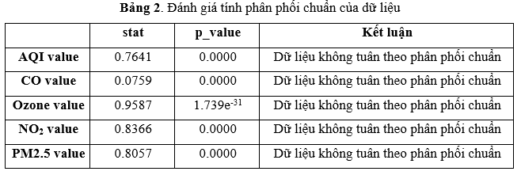
KHẢO SÁT ĐẶC TRƯNG

Slide 15
KHẢO SÁT ĐẶC TRƯNG
NHẬN XÉT
Dữ liệu không có tính phân phối chuẩn,
Đa số dữ liệu có phân phối lệch trái, mức độ ô nhiễm thấp chiếm phần lớn, là tín hiệu tích cực cho vấn đề ô nhiễm ở Hoa Kỳ
Thành phố Durango là thành phố có chất lượng không khí ô nhiễm bậc nhất Hoa Kỳ (gần 500 AQI).
Chất lượng không khí vừa phải (moderate) và tốt (good) chiếm đa số các khu vực Hoa Kỳ.

Slide 16


PHÂN TÍCH HỒI QUY TUYẾN TÍNH
LINEAR REGRESSION
Giữa AQI và PM2.5
&
Giữa AQI và các chỉ số còn lại

Slide 17
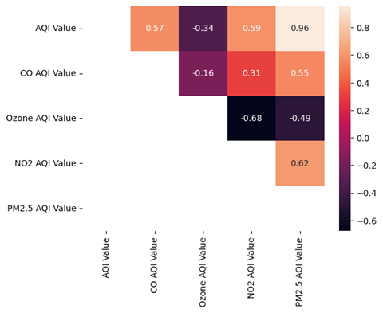
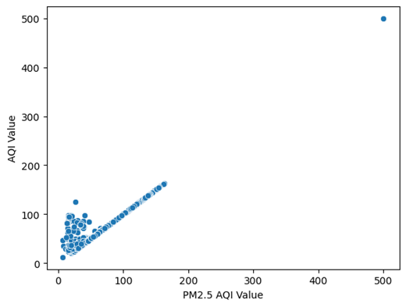
PHÂN TÍCH HỒI QUY TUYẾN TÍNH
Phân tích hồi quy tuyến tính giữa AQI và PM2.5 AQI
Biểu độ tương quan
Biểu độ bọt

Slide 18
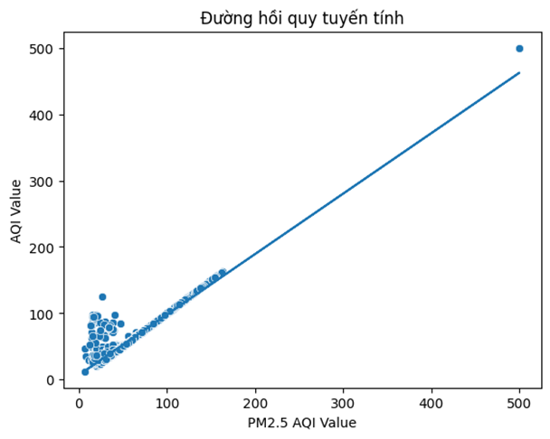
PHÂN TÍCH HỒI QUY TUYẾN TÍNH
Phân tích hồi quy tuyến tính giữa AQI và PM2.5 AQI
Đặc điểm
RMSE = 5.85, đây là giá trị thấp, cho thấy mô hình có độ chính xác tốt với dữ liệu.
R-square = 0.92, là một giá trị rất cao và đặc biệt là tốt.
Mô hình hồi quy tuyến tính

Slide 19
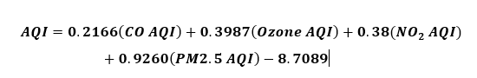
PHÂN TÍCH HỒI QUY TUYẾN TÍNH
Phân tích hồi quy tuyến tính giữa AQI và các chỉ số đo lường còn lại
Mô hình hồi quy tuyến tính
Đặc điểm
MAE = 3.6032 => trung bình mỗi dự đoán của mô hình chênh lệch khoảng 3.6 đơn vị so với giá trị thực tế.
RMSE = 5.6075, => độ lớn trung bình của sai lệch giữa dự đoán và giá trị thực tế là khoảng 5.61 đơn vị.

Slide 20
PHÂN TÍCH HỒI QUY TUYẾN TÍNH
NHẬN XÉT
Nhìn chung, cả hai mô hình dự đoán khá sát với các giá trị thực tế, ngoại trừ các giá trị ở các vùng chưa có nhiều số liệu thống kê.
Trong mô hình thứ hai, MAE cho thấy sự chênh lệch trung bình giữa giá trị dự đoán và giá trị thực tế là khá nhỏ với giá trị 3.60, chỉ ra mức độ chính xác tốt của mô hình trong dự đoán. Tuy nhiên, MSE và RMSE đều cao hơn, với MSE là 31.44 và RMSE là 5.61, có thể cho thấy sự nhạy cảm của mô hình đối với các sự chênh lệch lớn hơn.

Slide 21
XÂY DỰNG MÔ HÌNH VARIOGRAM - NỘI SUY KRIGING
VARIOGRAM - KRIGING
Giữa AQI và Ozone AQI Value

Slide 22
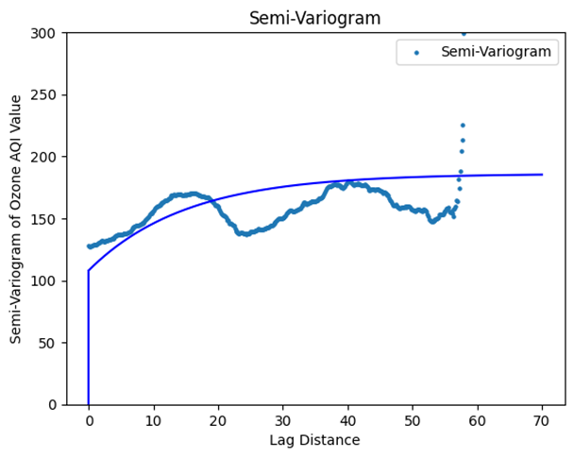
XÁC ĐỊNH MÔ HÌNH VARIOGRAM
Mô hình được lựa chọn là hàm mũ với các thông số: Nugget = 108, Partial Sill = 176
Từ biểu đồ có thể thấy bất kỳ một vị trí có tọa độ nào trong khu vực đo đạc đều sẽ nhận được giá trị nội suy từ kết quả nội suy của mô hình semi – variogram.

Slide 23
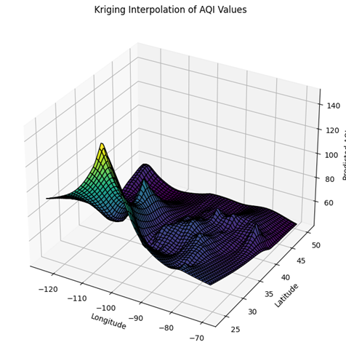
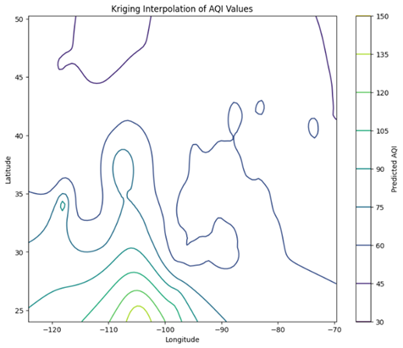
NỘI SUY ORDINARY KRIGING (OK)
Tạo lưới dự đoán -> Dự đoán giá trị AQI cho từng điểm trên lưới -> Giá trị dự đoán AQI và từng bước nhảy tại các điểm trên lưới
Mô hình Kriging 3D
Mô hình Kriging 2D

Slide 24
NỘI SUY ORDINARY KRIGING (OK)
NHẬN XÉT
Từ các mô hình nội suy trong 2 hình trên, ta có thể dự đoán được tương đối giá trị của “AQI Value” tại các tọa độ chưa được đo đạc chất lượng không khí.
Hoặc có thể dự đoán trực tiếp thông qua các hàm được hỗ trợ trong ngôn ngữ lập trình Python.
Ví dụ như chúng ta muốn dự đoán giá trị “AQI Value” tại điểm có tọa độ (longitudes; latitudes) = (75; 30) thì sẽ cho kết quả “AQI Value” = 55.6779.

Slide 25

KẾT LUẬN VÀ KIẾN NGHỊ
KẾT LUẬN
Kết quả nội suy phụ thuộc rất lớn vào các thông số như: số lượng dữ liệu, chất lượng dữ liệu, sự phân bố của dữ liệu trong khu vực đo đạc
Kết quả dự đoán ở các khu vực có chỉ số không khí cao hoặc thấp cho thấy các khu vực này trùng khớp với sự phân bố mật độ dân cư, phương tiện di chuyển và cơ sở vật chất.
Phương pháp nội suy Ordinary Kriging (OK) và hồi quy tuyến tính không chỉ cung cấp kết quả nội suy mà còn kèm theo kết quả sai số nội suy. Nhờ đó có thể đánh giá được độ tin cậy của kết quả nội suy.

Slide 26
KẾT LUẬN VÀ KIẾN NGHỊ
KIẾN NGHỊ
Cải thiện độ chính xác của kết quả nội suy, nên mở rộng mạng lưới đo đạc, đặc biệt là ở những khu vực ngoại ô và ít được đo đạc trước đó.
Tăng cường chất lượng dữ liệu đo đạc là yếu tố then chốt để đảm bảo kết quả nội suy chính xác.
Nếu có sự cần thiết, nghiên cứu và áp dụng phương pháp Kriging 3D để đánh giá quy luật biến đổi của các thông số môi trường trong không gian ba cchiều
Hệ thống cần được thiết kế để cập nhật kết quả nội suy định kỳ dựa trên dữ liệu mới.

Slide 27
TÀI LIỆU KHAM KHẢO
1. World Air Quality Index by City and Coordinates [Internet]. [cited 2023 Nov 29]. Available from: https://www.kaggle.com/datasets/adityaramachandran27/world-air-quality-index-by-city-and-coordinates
2. Tuấn A nguyễn. MÔ HÌNH HÓA VÀ MÔ PHỎNG. [cited 2023 Nov 29]; Available from: https://www.academia.edu/31933297/M%C3%94_H%C3%8CNH_H%C3%93A_V%C3%80_M%C3%94_PH%E1%BB%8ENG
3. Kriging. In: Wikipedia [Internet]. 2023 [cited 2023 Nov 29]. Available from: https://en.wikipedia.org/w/index.php?title=Kriging&oldid=1178134257
4. Lupera G, Shokry A, Medina-González S, Vyhmeister E, Espuña A. Ordinary Kriging: A machine learning tool applied to mixed-integer multiparametric approach. In: Friedl A, Klemeš JJ, Radl S, Varbanov PS, Wallek T, editors. Computer Aided Chemical Engineering [Internet]. Elsevier; 2018 [cited 2023 Nov 29]. p. 531–6. (28 European Symposium on Computer Aided Process Engineering; vol. 43). Available from: https://www.sciencedirect.com/science/article/pii/B9780444642356500942
5. Gundogdu KS, Guney I. Spatial Analysis of Groundwater Levels Using Universal Kriging. J Earth Syst Sci. 2007 Feb 1;116:49–55.
6. Gribov A, Krivoruchko K. Empirical Bayesian kriging implementation and usage. Sci Total Environ. 2020 Jun 20;722:137290.
7. Suy N, Giaù Ñ. DÖÕ LIEÄU THUOÄC TÍNH. Technol Dev. 2007;10.
8. Isaaks EH, Srivastava RM. Applied geostatistics. New York, NY: Oxford Univ. Press; 1989. 561 p.
9. Bộ Tài nguyên và Môi trường - Bản tin [Internet]. [cited 2023 Nov 29]. Available from: https://monre.gov.vn/Pages/kien-nghi-ve-tinh-trang-o-nhiem-moi-truong-khong-khi-tai-cac-thanh-pho-lon.aspx

Slide 28
KHẢO SÁT VÀ PHÂN TÍCH CHỈ SỐ CHẤT LƯỢNG KHÔNG KHÍ Ở HOA KỲ DỰA VÀO TỌA ĐỘ ĐỊA LÝ
KẾT THÚC

